Slide 1
内 部 排 序

Slide 2
考研大纲解析
范围：只考内部排序，直接插入排序、折半插入排序、希尔排序、冒泡排序(bubble sort)、快速排序、简单选择排序、堆排序、二路归并排序(merge sort)、基数排序
关键：掌握各排序方法的过程及其复杂度分析和算法实现
题型：选择题常见的问题包括不同排序算法的复杂度，给定数列要求给出某种特定排序方法运行一轮后的排序结果，或者给出初始数列和一轮排序结果要求选择适合的排序算法，给定时间、空间复杂度要求以及数列特征要求选择合适的排序算法等等。如果排序这一考点出现在综合应用题中则常与数组结合来考查
注意：各种排序算法的最好最坏平均复杂度及各自适用的场合

Slide 3
第十章 内部排序
排序的定义和相关术语
插入类排序
交换类排序
选择类排序
归并类排序
基数类排序
排序方法比较

Slide 4

10.1 概述
排序:
若干记录{ R₁,R₂, …， R_{n} }，对其关键字 {K₁,K₂,…K_{n}} 进行比较，按关键字由小到大或由大到小的顺序对记录序列重新排列,默认非递减序
0501 | 张三 | 20
0502 | 李四 | 21
0503 | 王五 | 18
0504 | 冯六 | 20
0505 … | 陈七 … | 19 …
排序方法的稳定性:依据Ki=Kj
时Ri与Rj两者间是否保持原次序不变
内部排序与外部排序:根据排序开始
时所有待排记录的存放位置或者说
根据排序过程中是否需要访问外存分

Slide 5
排序的数据类型与存储结构定义:
#define MAXSIZE 20 //待排顺序表最大长度
typedef int KeyType; // 关键字类型为整数类型
typedef struct {
KeyType key; // 关键字项
InfoType otherinfo; // 其它数据项
} RcdType; // 记录类型
typedef struct {
RcdType r[MAXSIZE+1]; //r[0]闲置留作它用
int length; //记录个数
} SqList; //顺序表存储,因记录元素个数固定

Slide 6
10.2 插入排序
直接插入排序
折半插入排序
表插入排序
希尔排序

Slide 7
插入类排序的基本思想：
有序序列R[1..i-1]
无序序列 R[i..n]
R[i]
有序序列R[1..i]
无序序列 R[i+1..n]
插入类:将无序子序列中的记录插入到有序序列适当位置中,从而增加有序子序列的长度至最后

Slide 8
1、直接插入排序
思路:首记录自身有序,从第二个记录到最末一个,每次都将当前记录插入其前有序表中使得仍然有序
实现:若待插入记录L.r[i]大于或等于L.r[i-1]则无需移动，否则备份L.r[i]到哨所，L.r[i-1]后移，从L.r[i-2]开始，只要当前记录L.r[j].key>=L.r[0].key就将L.r[j]后移。最后将待插入记录填入L.r[j+1]即可
void InsertSort(SqList &L){
for(i=2;i<=L.length; ++i){
if( LT(L.r[i].key,L.r[i-1].key) ) {
L.r[0]=L.r[i];//哨兵
L.r[i]=L.r[i-1];
for(j=i-2;LT(L.r[0].key, L.r[j].key); --j)
L.r[j+1]=L.r[j];//后移
L.r[j+1]=L.r[0];//填入
}
}
}

Slide 9
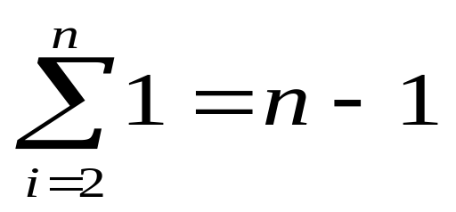
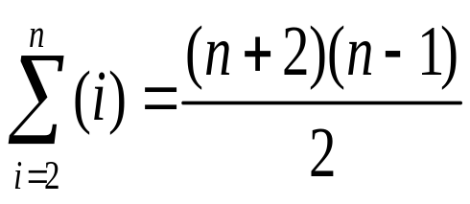

直接插入排序的性能分析:
void InsertSort(SqList &L){
for(i=2;i<=L.length; ++i){
if( LT(L.r[i].key,L.r[i-1].key) ) { //比较
L.r[0]=L.r[i];//哨初始化,也算作移动
L.r[i]=L.r[i-1];//移动
for(j=i-2;LT(L.r[i].key,L.r[j].key);--j) L.r[j+1]=L.r[j];
L.r[j+1]=L.r[0]; //填入,也算作移动
} } }
时间复杂度O(n²)
平均操作次数n²/4空间复杂度O(1)
稳定！
最好情况:待排序列按关键字非递减有序（正序）
最坏情况:待排序列按关键字非递增有序（逆序）
“比较”的次数：
“移动”的次数：
(含哨赋值和填入)
0

Slide 10
2、折半插入排序
思路:因R[1..i-1]是一个按关键字有序的序列，可用折半查找实现“在R[1..i-1]中的定位第一个大于待插入记录的元素”，如此实现的插入排序为折半插入排序。
L.r
插入
位置
i
14 36 49 52 80
58 61 23 97 75
low
high
low
low
m
m
m
high
low=1,high=i-1;与中间元素比,若中间元素大则high=m-1,使得high右侧均比待插入元素大,且定位区间缩小一半;否则,low=m+1,使得low左侧均比待插入元素小或相等,区间小一半,至low<=high不成立(low=high+1)。此时,high右侧是第一个比待插入元素大的元素，插入位置为high+1 (实际等于low）。稳定

Slide 11
与中间元素比,若中间元素大则 high=m-1,使得high右侧均比待插入元素大;否则,low=m+1,使得low左侧均比待插入元素小或相等,至low<=high不成立(low=high+1)。此时,high右侧是第一个比待插入元素大的元素，插入为high+1(实际等于low) 。
void BInsertSort(SqList &L){
for(i=2;i<=L.length;++i){
L.r[0]=L.r[i];//记录待插入元素以备填入时用
low = 1; high = i-1;
while (low<=high) {
m=(low+high)/2;
if(LT(L.r[0].key,L.r[m].key))high=m-1;
else low=m+1;
}
for(j=i-1;j>=high+1;--j)L.r[j+1]=L.r[j];//后移
L.r[high+1]=L.r[0];//填入
}}//T(n)=n²;稳定,基本有序时不如直接插入排序,平均好

Slide 12
4、希尔排序(缩小增量排序,子块用直接插入排序)
方法:第i趟希尔排序将记录序列分成di个子序列，分别对子列进行直接插入排序。最后一趟d=1时对全部记录进行直接插入排序。又称缩小增量排序
16 25 12 30 47 11 23 36 9 18 30
第一趟希尔排序，设增量 d =5
11 23 12 9 18 16 25 36 30 47 30
第二趟希尔排序，设增量 d = 3（不稳定）
9 18 12 11 23 16 25 30 30 47 36
第三趟希尔排序，设增量 d = 1,插入排序
9 11 12 16 18 23 25 30 31 36 47

Slide 13
希尔排序算法：
void ShellInsert ( SqList &L, int dk ) {
//一趟希尔排序,增量为dk，相比普通插入排序唯增量由1变dk
for ( i=dk+1; i<=L.length; ++i )//前dk个各自为一个有序块
if ( L.r[i].key< L.r[i-dk].key){
L.r[0] = L.r[i]; // 哨
for (j=i-dk; j>0&&(L.r[0].key<L.r[j].key); j-=dk)
L.r[j+dk] = L.r[j]; //记录后移一增量
L.r[j+dk] = L.r[0];
}
}
16 25 12 30 47 11 23 36 9 18 31
void ShellSort(SqList &L, int dlta[],int t){
//按增量序列dlta[0..t-1]进行希尔排序,d[t-1]必须为1
for (k=0; k<t; ++t) ShellInsert(L, dlta[k]);
}

Slide 14
希尔排序性能说明：
基本思想：开始时增量较大，各子序列元素较少，排序速度较快；待到排序后期，增量变小，子序列变多，但由于前面工作的基础，大多数元素已基本有序，所以排序速度仍然较直接插入排序快
性能:时间是d序列的函数,而d的确定尚待研究,实验推出,当N在某个特定范围内,平均比较和移动次数约O(n^{1.3}),N趋向无穷时可减少到nlog₂n*log₂n,不稳定
特点：对规模较大的序列，希尔排序具有较高的效率，且希尔排序实现简单容易，在不考虑稳定性时应用较广

Slide 15
10.3 快速排序(交换类排序)
一、起泡排序
二、一趟快速排序
三、快速排序
四、快速排序的时间分析

Slide 16
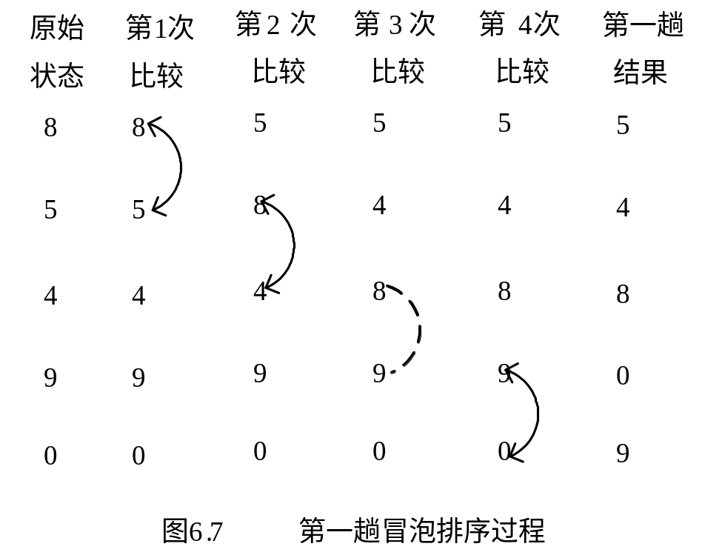
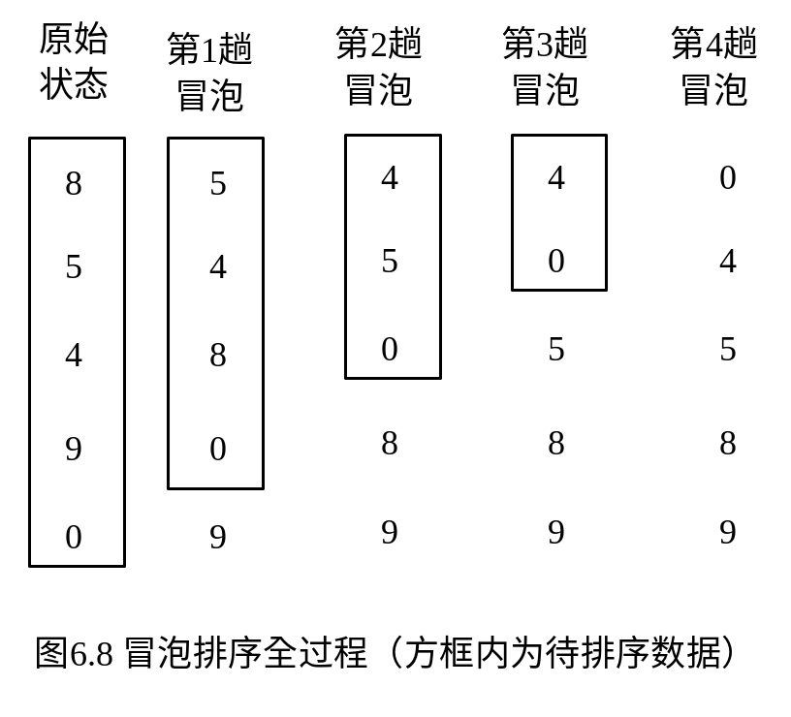
一、冒泡排序算法Bubble Sort
思路：每一趟排序时，从首记录开始相邻两数进行比较，逆序则交换(将小的换到前头)，如此，则每趟排序都会使当前“最大”的数“沉到末尾”，小的数逐步“上升”,无序块变小。如此至多N-1趟后排序完成。若中间某趟不进行交换则排序也完成

Slide 17
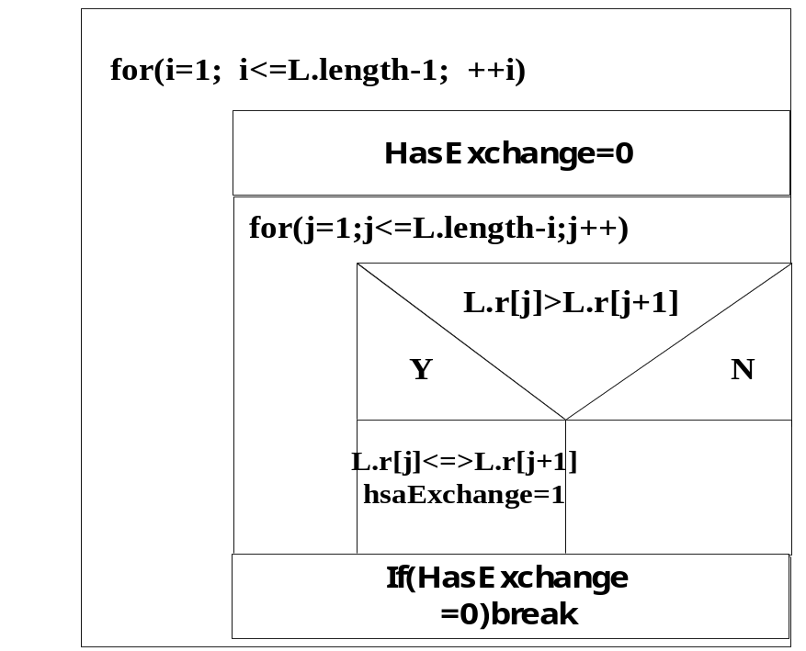
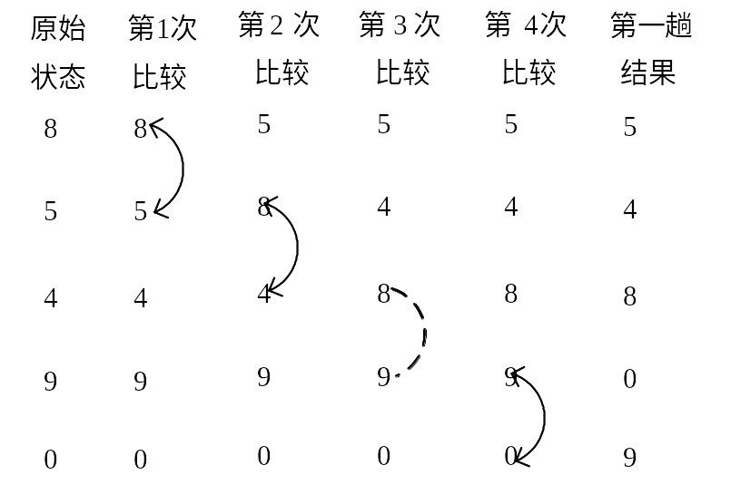
思路：每一趟排序时，从首记录开始相邻两数进行比较，逆序则交换(将小的换到前头)，如此，则每趟排序都会使当前“最大”的数“沉到末尾”，小的数逐步“上升”,无序块变小。如此至多N-1趟后排序完成。若中间某趟不进行交换则排序也完成
/*i表趟数,j表较元素中的前者(从1开始),hasExchange标记有无交换*/
正序一趟即可,比较n-1次,交换0次;逆序n-1趟,第i趟比较n-i次,交换n-i次,总比较或交换次数均n(n-1)/2,T(n)=O(n²),S(n)=O(1),稳定

Slide 18
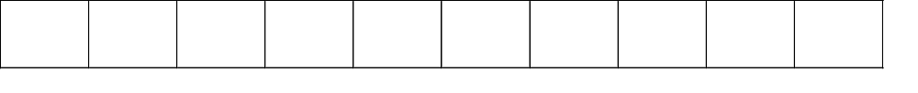
二、一趟快速排序Quick Sort
快速排序思路:将待排记录一次划分成两块,前块记录均小于后块, 再分别对两小块递归划分. 到最后块长1便有序
一次划分/一趟快速排序:用L.r[low]作“枢轴”,保存该记录到L.r[0],之后low和high分别从两侧交替向中间移动:{high向左找第一个关键字小于枢轴的记录,移动到左侧low位置;再令low向右找第一个关键字大于枢轴的记录,移动到右侧high位置.如此low走过处元素均比哨小,high走过处均比哨大 },重复至low=high,左侧均小于枢轴,右侧均大于枢轴,将枢轴记录填入,完成分块
52
23
14
52
80
L.r[0]
high
low
low
low
low
low
high
high
high
high
high
不稳定！

Slide 19
int Partition(SqList &L, int low, int high){
//快速排序中一次划分的算法(10.6b),返回划分位置
L.r[0]=L.r[low];pivotkey=L.r[low].key; //保存枢轴
while (low<high) {//从两端交替想中间扫描
while (high>low && L.r[high].key>=pivotkey ) --high;//从右侧找第一个小于枢轴的记录
L.r[low] = L.r[high] ; //将比枢轴小的记录移动到低端
while ( low<high && L.r[low].key<=pivotkey )
++low; //从左侧找第一个大于枢轴的记录
L.r[high] = L.r[low] ; //将比枢轴大的记录移动到高端
}
L.r[low]=L.r[0];//枢轴记录到位
return low; // 返回枢轴最后所在位置
}

Slide 20
三、快速排序
首先对无序的大序列进行“一次划分”，之后分别对分割所得两个小子序列“递归”进行快速排序。待快长为1时自然有序
无 序 的 记 录 序 列
一次划分
无序记录子序列(1)
枢轴
无序子序列(2)
分别进行快速排序

Slide 21
void QSort (SqList &L, int low, int high ) {
// 对顺序表L的子序列L.r[low..high]作快速排序
if (low<high) { // 块长大于1
} }
//对L.r[low..high]进行划分,pivotloc是枢轴最终位置
pivotloc = Partition(L,low, high);
QSort(L, low, pivotloc-1); //对小块递归排序
QSort(L, pivotloc+1, t); //对大块递归排序
void QuickSort(SqList &L){QSort(L,1,L.length);}
结论: 快速排序的平均时间复杂度为O(nlogn);平均性能在各排序算法中最优; 但递归过程中需要一个栈, 原本有序时枢轴均位于一端栈最长为n,空间复杂度最坏O(n), 此时最坏时间复杂度O(n²)。平均情况下空间复杂度O(logn)，不稳定

Slide 22
小结：
直接插入排序正序时最好时间复杂度O(n),逆序最坏O(n²),平均O(n²)，空间复杂度O(1)；稳定
折半插入排序T(n)=O(n²),原本无序能比直接插入好，但均O(n²),S(n)=O(1);稳定
希尔排序(缩小增量排序):平均时间复杂度O(n^{1.x}),S(n)=O(1);不稳定
冒泡排序(改进)正序时时间复杂度最好O(n),逆序最坏O(n²),平均O(n²),S(n)=O(1); 稳定
快速排序(枢轴)平均时间复杂度O(nlogn),最优,正序或逆序时最坏时间复杂度O(n²), 有辅助栈,空间复杂度最坏O(n),平均O(logn);不稳定
推荐习题：1 3 7 8 12

Slide 23
10.4 选择类排序
简单选择排序
树形选择排序
堆排序

Slide 24
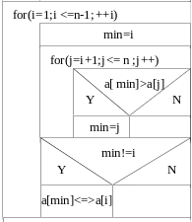
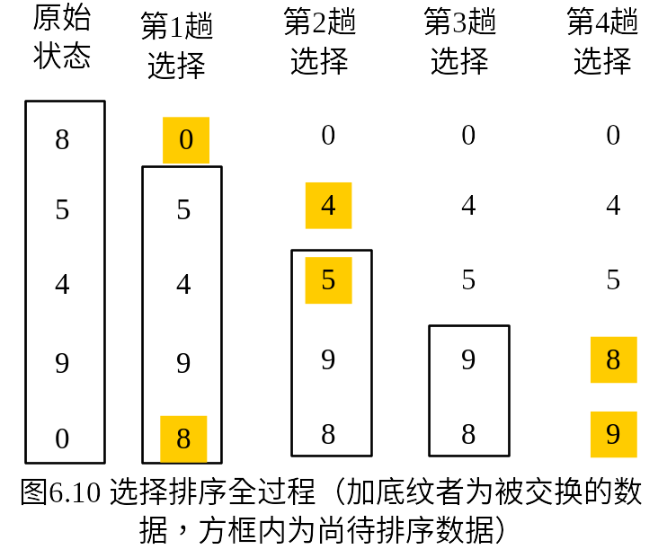
1、选择排序SelectSort
思路:每趟都选择当前最小的元素交换到“无序块”的最前，共N-1趟则完成排序
比较始终n-1+…+1=n(n-1)/2次;
移动至多 3(n-1)次,最少0. T(n)=O(n²)
i:趟数或无序块首位置
min:当前最小记录下标

Slide 25
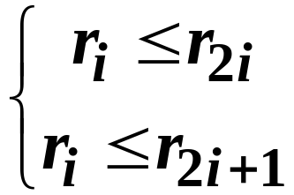
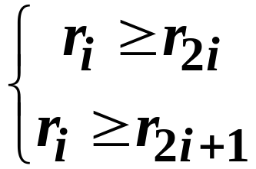
2、堆排序HeapSort---堆的定义
满足下列性质的序列{r₁, r₂, …，r_{n}}称为堆
将堆看作一颗完全二叉树的顺序存储序列(把r_{2i}看作r_{i}的左孩子; r_{2i+1}看作r_{i} 的右孩子)，则小顶堆和大顶堆对应的完全二叉树有何性质?
或
(小顶堆)
(大顶堆)
例如:
{1 2 3 4 5 6 7 8 9 10 11}
是小顶堆
{12, 36, 27, 65, 40, 34, 98, 81, 73, 55, 49}
是小顶堆
{100, 83, 70, 65, 10, 32, 7, 65, 49}
是大顶堆
{12, 36, 27, 65, 40, 14, 98, 81, 73, 55, 49}
不是堆

Slide 26
堆的性质
小顶堆对应的完全二叉树中任意结点均比其孩子小或相等；大顶堆对应的完全二叉树中任意结点均比其孩子大或相等.不满足这两个性质的完全二叉树其顺序存储序列不是堆
{12, 36, 27, 65, 40, 34, 98, 81, 73, 55, 49}
不
{12, 36, 27, 65, 40, 14, 98, 81, 73, 55, 49}
是堆
小顶堆堆顶r1最小
大顶堆堆顶r1最大
任意子树也构成堆
12
36
27
34
65
40
14
98
81
73
55
49

Slide 27
堆排序算法
基本思想:利用堆树每次选择出最大交换到末尾
具体方法:先建堆(大顶堆); {堆顶与当前堆尾交换 (如此则最大的记录交换到最后)；之后忽略堆尾将前n-1个记录组成的完全二叉树重新调整为大顶堆(筛选);} 如此重复n-1趟即可
{83, 100, 70, 65, 10, 32, 7, 65, 49}
100
49
100
83
70
65
10
32
7
100
关键是如何建大顶堆,如何重新调整为大顶堆
65
49

Slide 28
筛选：
83
49
100
100
功能:对一棵左/右子树均为堆的完全二叉树，“调整”根结点使整个二叉树也成为一个堆
49
83
65
70
65
49
65
10
32
7
65
49
100
49
不必真交换,保存堆顶,后仅需上移,堆顶在定位完成后填入一次即可
方法:比较堆顶与其两个孩子,若堆顶不是最大则将两孩子中的大者与堆顶“交换”,交换后的子树可能不再是堆，重复上述操作至最后.

Slide 29
筛选:备份堆顶，比较堆顶与其两个孩子,若堆顶不是最大则将两孩子中的大者与堆顶”交换”,”交换”后的子树可能不再是堆，重复上述操作至最后(当前堆顶大于等于孩子或无孩子)
Typedef SqList HeapType;//采用顺序表存储堆序列或堆树
Void HeapAdjust(HeapType &H,int s,int m){
//H.r[s..m]中除堆顶H.r[s]外均满足堆定义,调整H[s..m]为大顶堆
rc=H.r[s];
for(j=2*s;j<=m;j*=2){//j是s的左孩子,j+1是右孩子;向下筛选
if(j<m&&H.r[j].key<H.r[j+1].key)++j; //令j指向大孩子
if(rc.key>=H.r[j].key)break;
else { H.r[s]=H.r[j]; s=j; }//上移,并令s始终指向待填入位置
}//经此循环则比rc大的均上移,s指向空出的待插入位置
H.r[s]=rc;
}

Slide 30

void HeapAdjust(HeapType &H,int s,int m){
rc=H.r[s];
for(j=2*s;j<=m;j*=2){//j是s的左孩子,j+1是右孩子;向下筛选
if(j<m&&H.r[j].key<H.r[j+1].key)++j; //令j指向大孩子
if(rc.key>=H.r[j].key)break;
else { H.r[s]=H.r[j]; s=j; }//上移,并令s始终指向待填入位置
}//经此循环则比rc大的均上移,s指向空出的待插入位置
H.r[s]=rc;
}
12
比较
98
12
for(i=H.length;i>1;--i){
//i指向当前堆尾
H.r[1]←→H.r[i];
HeapAdjust(H,1,i-1);
}//整个调整排序过程
81
比较
81
49
73
27
40
73
64
36
55
64
12
12
98
98

Slide 31
建初始大顶堆
思路:从最后一个非叶子结点开始向根结点方向逐步调整建堆。
例{40 55 49 73 12 27 98 81 36 36}
40
98
55
81
49
98
49
12
36
73
36
81
73
27
27
98
49
40
36
12
81
12
73
55
36
36
for(i=H.length/2; i>0; --i )//最后一个非叶结点到根
HeapAdjust ( H, i, H.length );//最后一个参数可“尽量大”
不稳定！如两个36，因间隔着比较和移动！

Slide 32
堆排序：建堆(大顶堆); { 堆顶与堆尾交换; 重新调整为大顶堆(筛选) }; 如此重复n-1趟即可
void HeapSort ( HeapType &H ) {
// 对顺序表 H 进行堆排序
} // HeapSort
for ( i=H.length/2; i>0; --i )
HeapAdjust ( H.r, i, H.length );//建初始大顶堆
for ( i=H.length; i>1; --i ) {//i指向当前堆尾
H.r[1]←→H.r[i]; //交换
HeapAdjust(H, 1, i-1); //对 H.r[1]进行筛选
}
堆排序最坏时间复杂度O(nlogn),比快排好,且仅用一个记录辅助空间rc,但不稳定,建堆在正序时最慢,适合n大杂乱

Slide 33
回顾:
选择排序的过程、算法,复杂度最好最坏均为O(n²)，空间复杂度O(1);稳定
堆排序的过程、算法,最好和最坏时间复杂度均O(nlogn),空间复杂度O(1);不稳定
for ( i=H.length/2; i>0; --i )
HeapAdjust ( H.r, i, H.length );//建初始大顶堆
for ( i=H.length; i>1; --i ) {//i指向当前堆尾
H.r[1]←→H.r[i]; //交换
HeapAdjust(H, 1, i-1); //对 H.r[1]进行筛选
}

Slide 34
10.5 归并排序Merging Sort
有序表归并:设三个游标,ij遍历La与Lb中元素，比较当前指向的两个元素，较小的插入Lc中k号位置
Status ListMerge_SortedL(SortedSqList La,SortedSqList Lb,SortedSqList &Lc){
//将两个有序顺序表La与Lb归并为有序顺序表Lc
int la_len=ListLength_Sq(La),lb_len=ListLength_Sq(Lb);
int i=1,j=1,k=0;
ElemType a,b;
InitList_Sq(Lc);
while(i<=la_len&&j<=lb_len){ //归并
GetElem_Sq(La,i,a);GetElem_Sq(Lb,j,b);
if(a<b){ListInsert_Sq(Lc,++k,a);++i;}
else{ ListInsert_Sq(Lc,++k,b); ++j;}
}
while(i<=la_len) //插入La的剩余元素
{GetElem_Sq(La,i++,a); ListInsert_Sq(Lc,++k,a);}
while(j<=lb_len) //插入Lb的剩余元素
{GetElem_Sq(La,j++,b); ListInsert_Sq(Lc,++k,b);}
return OK;
}

Slide 35
一维数组中相邻两有序序列的归并
void Merge(RcdType SR[],RcdType &TR[],int i,int m,int n) {//将相邻有序序列SR[i..m]和SR[m+1..n]归并为有序序列TR[i..n]
}
for(j=m+1,k=i;i<=m&&j<=n;++k)//ijk各遍历一序列
{ // 选择两子序列中当前小的填入TR[k]
if(LQ(SR[i].key,SR[j].key))TR[k] =SR[i++];
else TR[k] = SR[j++];
}
while(i<=m) TR[k++]=SR[i++];//剩余段复制到TR
while(j<=n) TR[k++]=SR[j++];
有序顺序表的合并时间复杂度O(n1+n2)，稳定,空间？

Slide 36
2-路归并排序的递归实现
思路:若R[s..t]长为1则直接填入TR1即完成排序；对长为n的序列,假设稍短的都能排序,先对子列R[s..⎣(s+t)/2⎦]和 R[⎣(s+t)/2⎦+1..t] 排序(递归), 后调用归并函数进行归并
void Msort(RcdType SR[],RcdType &TR1[], int s, int t ){
// 将SR[s..t]归并排序为TR1[s..t]，下标区间未变
if (s= =t) TR1[s]=SR[s];
else{
m=(s+t)/2;
MSort(SR, TR2, s , m);//递归排序SR[s..m]到TR2[s..m]
MSort(SR,TR2,m+1,t);//递归排序SR[m+1..t]到TR2[m+1..t]
Merge(TR2,TR1,s,m,t);//将TR2[s..m]与TR2[m+1..t]并入TR1[s..t]
}
}
void MergeSort(SqList &L){MSort(L.r, L.r,1,L.length);}
复杂度：S(n)=O(n),T(n)=O(n*logn),稳定,用于外部排序

Slide 37
例：
52, 23, 80, 36, 68, 14
[ 52, 23, 80] [36, 68, 14]
[ 52, 23] [80]
[36, 68] [14]
[ 52]
[23]
[36] [68]
if (s= =t) TR1[s]=SR[s];
else{
m=(s+t)/2;
MSort(SR, TR2, s , m);
MSort(SR,TR2,m+1,t);
Merge(TR2,TR1,s,m,t);
}
[ 23, 52]
[36, 68]
[ 23, 52, 80]
[14, 36, 68]
[ 14, 23, 36, 52, 68, 80 ]

Slide 38
10.6 基数排序Radix Sorting
例:关键字{209, 386, 768, 185, 247, 606, 230, 834, 539 }
分析:将原关键字的每位单独看作一关键字,按多关键字排序法排序，分最低位优先和最高位优先两种方法
先按“个位数”关键字排序:按个位值0, 1, …, 9 “分配” 成 10 组，之后按从 0 至 9 的顺序将它们 “收集” 在一起；
对上步结果按“十位数”关键字排序:按十位值0,1,…,9 “分配” 成 10 组,再按从0至9 的顺序将它们 “收集” 在一起；
对上步结果按“百位数”关键字排序:进行分配和收集
基数排序不进行比较, 将原关键字看成由多个数位或字符构成的多关键字,按最低/高位优先进行分配-收集
单关键字可能的取值个数称为基数rd,如上例为10; 分配和收集的趟数d为最大原始关键字的位数，如上例为3。则链式基数排序时间复杂度O(d*(n+ rd )),空间O(rd),稳定

Slide 39
例如：
p→369→367→167→239→237→138→230→139
进行第一趟分配（按个位数）
front[0] ← end[0]
→230
f [1] e[1]
…
f[7] ← e[7]
→367
→167
→237
f[8] ← e[8]
→138
f[9] ← e[9]
→369
→239
→139
进行第一趟收集
p→230
→367→167→237
→138
→368→239→139
按最低位关键字排序后最低位有序,稳定,各组采用带首尾指针e f的链表、原始数组也用链表则复杂度T(n)=O(n+组数)

Slide 40
p→230→367→167→237→138→368→239→139
进行第二趟分配(按十位数)
front[0] end[0]
f [1] e[1]
…
f[3] e[3]
→237
→230 ←
→138
→239
→139
f[6] e[6]
→367 ←
→167
→368
f[8] e[8]
f[9] e[9]
进行第二趟收集
p→230→237→138→239→139
→367→167→368
按次低位关键字排序后低两位有序,T(n)=O(n+组数)

Slide 41
p→230→237→138→239→139→367→167→368
进行第三趟分配(按百位数)
f[1] e[1]
→138 ←
→139
→167
f[2] e[2]
→230 ←
→237
→239
f[3] e[3]
… …
→367 ←
→368
进行第三趟收集
p→138→139→167
→230→237→239
→367→368
再按第三低关键字排序后低三位全有序, T(n)=O(n+组数)

Slide 42
10.7 内部排序方法比较
直接插入排序正序时最好时间复杂度O(n),逆序最坏O(n²),平均O(n²)，空间复杂度O(1)；稳定
折半插入排序T(n)=O(n²),原本有序无序均如此,S(n)=O(1);稳定
希尔排序(缩小增量排序):平均时间复杂度O(n^{1.x}),S(n)=O(1);不稳定
冒泡排序(改进)正序时间复杂度最好O(n),逆序最坏O(n²),平均O(n²),S(n)=O(1); 稳定
快速排序(枢轴)平均时间复杂度O(nlogn),最优,正序或逆序时最坏时间复杂度O(n²), 有辅助栈,空间复杂度最坏O(n),平均O(logn);不稳定
选择排序复杂度T(n)=O(n²),原本有序无序均如此,S(n)=O(1);稳定
堆排序T(n)=O(nlogn),S(n)=O(1);不稳定
归并排序最好最坏复杂度为O(nlogn),空间复杂度O(n),稳定
链式基数排序最好最坏时间复杂度为O(d*(n+ rd )),空间O(rd),稳定
内部排序方法大体分三类,平均复杂度O(n²)的简单排序方法，O(nlogn)的高效排序方法和O(d*(n+rd))的基数排序方法

Slide 43
说明：
各排序方法各有优缺点,具体选择时考虑稳定性、记录大小(小则简单方法即可)、原始数据是否基本有序、关键字大小等因素。如直接插入排序适合基本有序、n值较小时,基数排序适合关键字较小、n较大、空间充裕、要求稳定时;快速排序适合n大、不要求稳定、分布随机时;堆排序适合n大、关键字分布可能有序、不要求稳定;归并排序适合n大、关键字分布可能有序、要求稳定且内存空间充裕时
理论上可证明基于比较的排序方法可能达到的最快的时间复杂度为O(nlogn)；基数排序不是基于“比较”

Slide 44
第11章 外部排序
按可用内存大小,将外存中的记录文件分成若干段，依次读入各段到内存并利用内部排序方法对各段排序，排序后的段重新写入外存(通常称外存中这些有序段位为“归并段”)
对各归并段分块进行归并，逐步扩大 (记录的)有序子序列的长度，直至外存中整个记录序列按关键字有序为止

Slide 45
本章小结
明确直接插入排序、折半插入排序、希尔排序、冒泡排序、快速排序、选择排序、堆排序、2-路归并排序、基数排序的排序原理与过程,课件算法会实现,综合比较各种排序方法的最好、最坏、平均时间复杂度及空间复杂度、稳定性，明确各自适用场合
推荐习题：1 3 7 8 12

